Slide 1
Формирование единого Русского государства в XV века
Объединение русских земель вокруг Москвы
Кузнецова Олеся Алексеевна, учитель истории Филиала МБОУ «Ивановская СОШ» Елизарьевская ООШ

Slide 2
«Государство наше таково… вечевому колоколу в Новгороде не быть; посаднику не быть, а государство всё нам держать; волостями, сёлами нам владеть, как владеем в Низовой земле… а суду быть по старине, как в земле суд стоит».
Эпиграф
Ответ Ивана III новгородским боярам
на вопрос о будущем Великого Новгорода

Slide 3
Основные
Понятия
Государь всея Руси
Великорусская народность
Исторические
Личности
Иван III
Ахмат
Казимир IV
1462
1478
1480
1485
1489

Slide 4
Проблема
Утверждение власти Москвы ослабило Русь или создало основу для возникновения в Европе могущественного государства?

Slide 5
План урока: 1. Иван III – «государь всея Руси» 2. Политическое объединение русских земель 3. Освобождение от ордынской зависимости. Войны с Литвой 4. Историческое значение возникновения единого Русского государства
Стояние на Угре

Slide 6
Иван III – «государь всея Руси»

Slide 7
Иван III – «государь всея Руси»
Три главные задачи:
Завершить объединение русских земель вокруг Москвы
Окончательно освободиться от ордынской зависимости
Приступить к созданию нового государства с централизованным управлением

Slide 8
Политическое объединение русских земель
Notes:
Работа по карте:
1. Сравните территории Московского княжества к 1462 году и границу единого Российского государства к 1505 году
2. Какие земли вошли в состав Московского государства при Иване III?

Slide 9
Политическое объединение русских земель
Дата присоединения | Название территорий, присоединенных к Московскому государству при Иване III
1463
 | Пермь Малая
1472
1474 | Ростовское княжество
 | Двинская земля, Новгородская земля
1483-1499
 | Тверское княжество
1489
1494 | Вязьма, Верховские княжества
1503 | Города …
Notes:
Самостоятельная работа учащихся.
Задание: рассмотрите карту на стр.195 учебника и заполните таблицу
Проверка

Slide 10
Политическое объединение русских земель
Дата присоединения | Название территорий, присоединенных к Московскому государству при Иване III
1463 | Ярославль
1471 | Пермь Малая
1472 | Пермь Великая
1474 | Ростовское княжество
1478 | Двинская земля, Новгородская земля
1483-1499 | Югра
1485 | Тверское княжество
1489 | Вятская земля
1494 | Вязьма, Верховские княжества
1503 | Города Чернигов, Мценск, Стародуб, Новгород-Северский
Notes:
Самостоятельная работа учащихся.
Задание: рассмотрите карту на стр.195 учебника и заполните таблицу
Проверка

Slide 11
ЗАДАНИЕ: Прочитать пункт 2 параграфа 26 и эпиграф к уроку. Ответить на вопросы: 1) Почему Иван III начал подчинение Великого Новгорода с ликвидации вечевого собрания и выборных должностей? 2) Кому отныне принадлежали обширные земельные владения Великого Новгорода? 3)Как называется власть московского князя, если исходить из его слов – «а государство всё нам держать»?
Политическое объединение русских земель
Присоединение Великого Новгорода – высылка в Москву
САМОДЕРЖАВИЕ

Slide 12
Политическое объединение русских земель
Присоединение огромной территории раздвинули границы Русского государства
Лишь немногие области сохранили свою независимость. Их черёд влиться в состав нового государства наступил в годы правления Василия III Ивановича
Notes:
Работа по карте:
1. Сравните территории Московского княжества к 1462 году и границу единого Российского государства к 1505 году
2. Какие земли вошли в состав Московского государства при Иване III?

Slide 13
Освобождение от ордынской зависимости. Войны с Литвой
Золот ая Орда
Крымское ханство
Казанское ханство
Астраханское ханство
Сибирское ханство
Ногайская Орда
Большая Орда
Хан АХМАТ

Slide 14
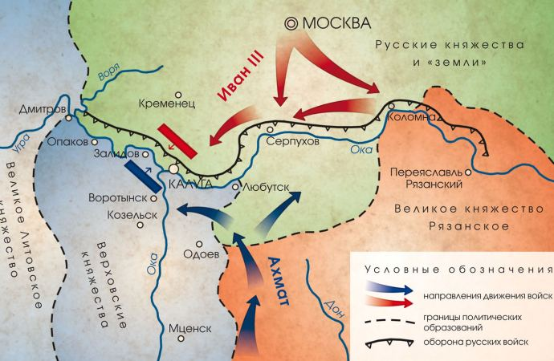
Освобождение от ордынской зависимости. Войны с Литвой
Казимир IV ?+ хан Ахмат Иван III
1480 г. – стояние на Угре
Полное освобождение Руси от владычества Орды

Slide 15
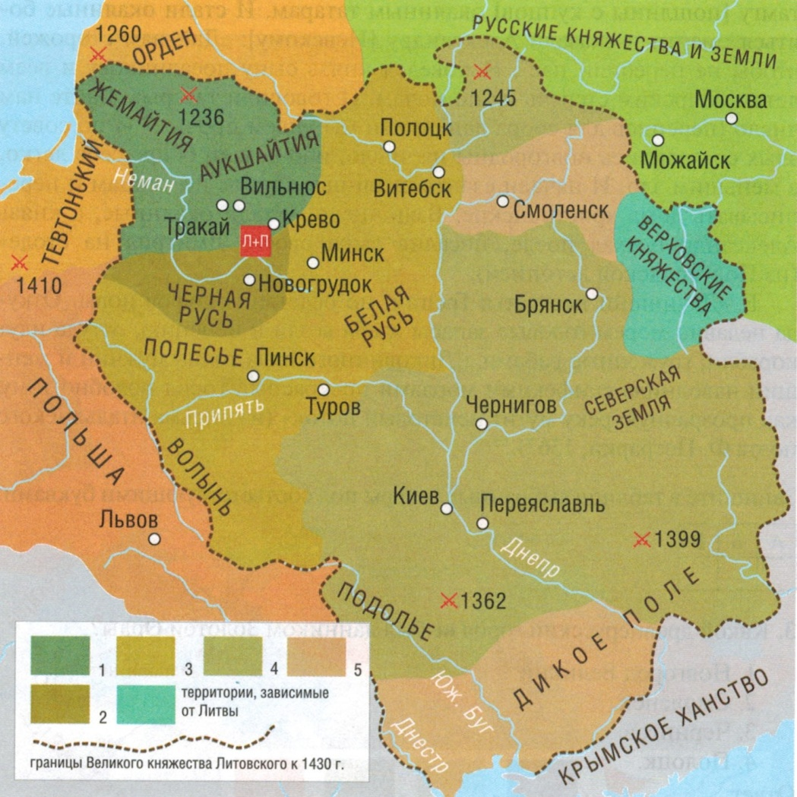
Освобождение от ордынской зависимости. Войны с Литвой
С конца XV века территория единого Русского государства расширялась за счет русских княжеств, некогда оказавшихся в составе польско-литовского государства.
Литва вынуждена была смириться с утратой многих городов, в том числе Чернигова, Стародуба, Путивля, Рыльска, Брянска, Дорогобужа

Slide 16
Историческое значение возникновения единого Русского государства
Рост территории государства
Изменение политической системы Восточной Европы
Складывание великорусской народности
Многонациональное государство

Slide 17
Историческое значение возникновения единого Русского государства

Slide 18
?
Закрепление
Утверждение власти Москвы ослабило Русь или создало основу для возникновения в Европе могущественного государства?
Утверждение власти Москвы способствовало созданию централизованного государства с сохранением религиозной и политической самобытности

Slide 19
Закрепление
Соотнесите даты и события
Окончательное покорение Великого Новгорода
1462
Вхождение Вятской земли в состав Московского княжества
1478
1480
Стояние на Угре, окончание иноземного владычества
1485
Присоединение Тверского княжества к Московскому
1489
Начало правления Ивана III

Slide 20
Домашнее задание:
Выучить параграф 26
Выполнить контурную карту
«5» + прочитать «Мнение историка» с.201-202 и ответить на вопросы письменно

